Slide 1
Handleiding voor thuisgebruik
DE WEERWOORD-LESSEN
Elke Weerwoord-les is een PowerPoint. De tweede dia van de PowerPoint is voor jullie als ouders. Op deze tweede dia staat een verhaaltje met daarin onderstreept de moeilijke woorden die in de Nieuwsbegriptekst staan. De tekst gaat doelbewust over iets anders dan de tekst van Nieuwsbegrip. Zo voorkom je dat kinderen al weten waar de Nieuwsbegripstekst over gaat. Je leest de tekst voor en bij elk onderstreept woord klik je op de dia in de PowerPoint. Jullie kind ziet nu een plaatje, foto, tekening of uitleg van het onderstreepte woord. DE WOORDMUUR
Na het verhaal zie je de dia “woorden op de woordmuur”. Hier zien jullie de woorden nogmaals maar dan in relatie met een ander woord / andere woorden. Jullie bekijken en lezen deze woorden nadat je het verhaaltje hebt voorgelezen. Kies 2 woorden uit die jullie de komende week extra gaan oefenen. Misschien lukt het om ze uit te printen. Anders laat je je kind de woorden overschrijven en een tekening erbij maken. Plak het woord op de koelkast of op de muur. Laat het woord vaker terugkomen in gesprekken en gebruik het woord soms ook expres! Jullie kunnen er ook spelletjes mee doen. Op deze manier zal je kind het woord gemakkelijker onthouden en zelf gaan gebruiken.
UITLEGFILMPJE
Wil je een demo-filmpje zien over het gebruik van weerwoord? Kijk dan hier: https://youtu.be/E8FCTOHToDM Spelletjesideetjes vind je hier: https://weerwoord.kentalis.nl/consolideerspelletjes
Samengevat:
1) Start de PowerPoint van Weerwoord.
2) Print de tweede dia uit zodat je deze kunt voorlezen.
3) Klik tijdens het voorlezen bij elk onderstreept woord op de dia.
4) Bekijk en praat samen over de woorden voor de woordmuur.
5) Kies er 2 die je deze week extra gaat oefenen
6) Print ze uit of laat jullie kind de woorden overschrijven
7) Gebruik de woorden regelmatig de komende week.
VRAGEN?
Mail ons gerust bij vragen: weerwoord@kentalis.nl

Slide 2
Semantisatieverhaal: Vorige week hadden we het over plogging, weten jullie nog? Het afval opruimen tijdens het rennen? Ik was vorige week in het verpleeghuis bij mijn moeder op bezoek. Het verpleeghuis betekent een gebouw waar mensen wonen die niet meer voor zichzelf kunnen zorgen. Bijvoorbeeld omdat ze erg ziek zijn geweest of omdat ze steeds dingen vergeten. Toen ik daar was, zag ik ook kinderen die afval van de straten aan het opruimen waren. Zijn jullie ook vrijwillig begonnen met het opruimen van afval op straat? Vrijwillig betekent wat je doet omdat je het zelf wilt. Dat zou hartstikke mooi zijn. Misschien gaan er wel steeds meer mensen afval gaan opruimen. In de loop van een paar jaar gaan we dan vast zien dat er minder zwerfafval op straat ligt. In de loop van betekent ergens in (zolang de periode loopt). Je moet wel altijd voorzichtig zijn tijdens het afval opruimen. Als je in struiken en hoog gras gaat zoeken naar afval, kun je ook een teek krijgen. Een teek is een klein beestje wat leeft van bloed. Je moet je altijd goed kijken of je geen teken hebt. Door een tekenbeet kan je namelijk besmet worden en ziek worden. Besmet worden betekent een ziekte van iemand krijgen. Mijn oom heeft de ziekte van Lyme en sindsdien controleer ik altijd goed op teken. Sindsdien betekent vanaf die tijd. Na bijvoorbeeld een boswandeling verplicht ik mezelf om te controleren op teken. Verplicht is iets wat moet. Ik heb nog nooit een teek bij mezelf gevonden, maar het is goed om te kijken. Het zou best fijn zijn als je je kon laten vaccineren tegen de ziekte van Lyme. Vaccineren is een prik geven, zodat je een ziekte minder snel kan krijgen. Helaas is dat er niet. Wel zijn er bepaalde andere ziektes waar je je tegen kunt laten vaccineren. Bepaald betekent waarvan je weet om welke het gaat. Denk maar aan de BMR-inenting. Als je deze vaccinatie krijgt, gaat je lichaam antistoffen maken voor de ziektes Bof, Mazelen en Rode Hond. De antistof is een stof in je lichaam die je beschermt tegen ziektes. Dit is een plaatje van antistoffen onder een microscoop. Zo’n vaccinatie wordt bijvoorbeeld toegediend via een prik in je bovenarm. Toedienen betekent iemand iets geven (wordt vaak gezegd over medicijnen). Welke ziektes kennen jullie nog meer waarvoor vaccinaties kunnen worden gegeven?
Notes:
vaccineren = een prik geven, zodat je een ziekte minder snel kan krijgen
vrijwillig = wat je doet omdat je het zelf wilt
verplicht = iets wat moet
het verpleeghuis = een gebouw waar mensen wonen die niet meer voor zichzelf kunnen zorgen. Bijvoorbeeld omdat ze erg ziek zijn geweest of omdat ze steeds dingen vergeten.
toedienen = iemand iets geven (wordt vaak gezegd over medicijnen)
de antistof = een stof in je lichaam die je beschermt tegen ziektes
besmet worden = een ziekte van iemand krijgen
bepaald = waarvan je weet om welke het gaat
in de loop van = ergens in (zolang de periode loopt)
sindsdien = vanaf die tijd

Slide 3
Mariët Bolding-Koster Gerarda Das
Mandy Routledge
Francis Vrielink
Week 2 – 12 januari 2021
Niveau A

Slide 4
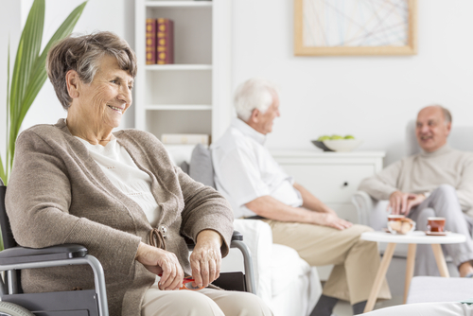
het verpleeghuis

Slide 5
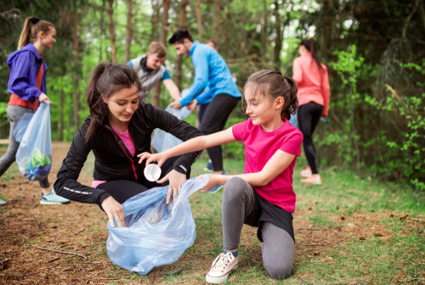
vrijwillig

Slide 6
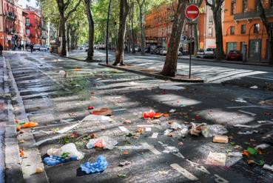
in de loop van
2021 → 2022 → 2023 → 2024

Slide 7
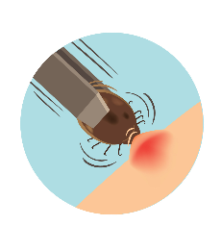
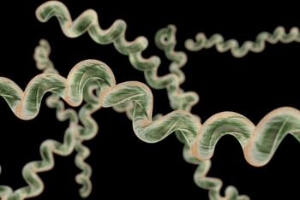
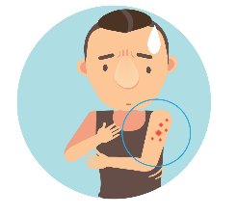
besmet worden

Slide 8
!
sindsdien

Slide 9
verplicht

Slide 10
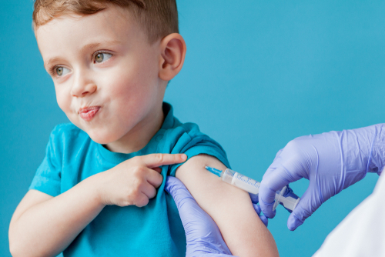
vaccineren

Slide 11
bepaald

Slide 12
de antistof

Slide 13
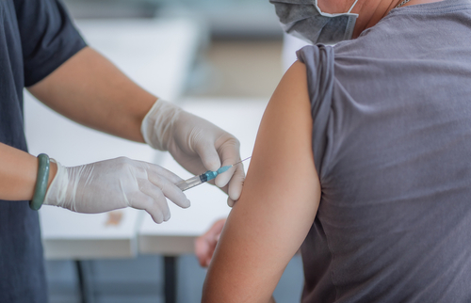
toedienen

Slide 14
Op de woordmuur:

Slide 15
vrijwillig
verplicht
= wat je doet omdat je het zelf wilt
Zijn jullie ook vrijwillig begonnen met het opruimen van afval?
= iets wat moet
Na een boswandeling verplicht ik mezelf om te kijken of ik een teek heb.

Slide 16
bepaald
onbepaald
= waarvan je weet om welke het gaat
Er zijn bepaalde ziektes waar je je tegen kunt laten vaccineren, bijvoorbeeld BMR.
= niet precies vastgesteld
Van sommige vaccins is onbepaald hoe lang ze werkzaam zijn.

Slide 17
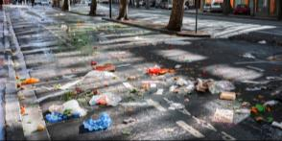
In de loop van een paar jaar gaan we vast zien dat er minder zwerfafval op straat ligt.
2021 → 2022 → 2023 → 2024
aan het
in de
einde van
aan de
loop van
start van
= ergens in (zolang de periode loopt)

Slide 18
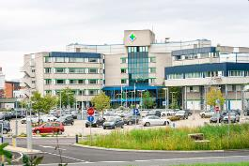
het gebouw
= een gebouw waar mensen wonen die niet meer voor zichzelf kunnen zorgen. Bijvoorbeeld omdat ze erg ziek zijn geweest of omdat ze steeds dingen vergeten.
de school
het ziekenhuis
het verpleeghuis

Slide 19
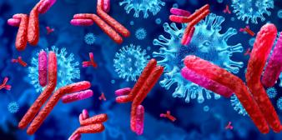
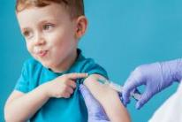
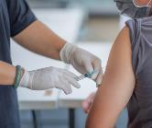
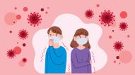
de antistof
= een stof in je lichaam die je beschermt tegen ziektes
vaccineren
= een prik geven, zodat je een ziekte minder snel kan krijgen
toedienen
het virus
= iemand iets geven (wordt vaak gezegd over medicijnen)

Slide 20
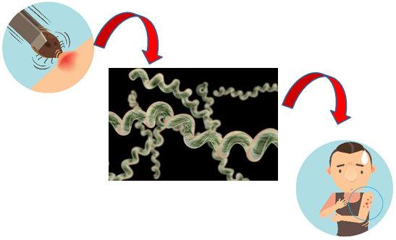
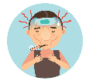
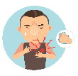
de ziekteverwekker
besmet worden
= een ziekte van iemand krijgen
de ziekte
de symptomen
Ziekte van Lyme

Slide 21
sindsdien = vanaf die tijd
Mijn oom heeft de ziekte van Lyme en sindsdien controleer ik altijd goed op teken.

